Slide 1

2023 YILI
YÖNETİMİN GÖZDEN GEÇİRME TOPLANTISI
(YGG)
SAĞLIK BİLİMLERİ FAKÜLTESİ
EBELİK BÖLÜMÜ

Slide 2

MİSYON-VİZYON-POLİTİKA
BİRİMİN ÖZGÖREVİ (MİSYONU)
Ebeliğin temel kavram, kuram ve ilkelerini benimseyecek, gebelik öncesi, gebelik, doğum ve doğum sonrası süreçlerde riskli durumları erken tanılayabilecek, sağlığın yeniden kazandırılması ve sürdürülmesi için uygun yaklaşımları planlayabilecek, bilimsel yaklaşımıyla fark yaratan ebeler yetiştirmektir.
BİRİMİN ÖZGÖRÜSÜ (VİZYONU)
Öğrenci odaklı bir yaklaşımla ebelik alanında ulusal ve uluslararası düzeyde tercih edilen bir bölüm olmaktır.

Slide 3

SWOT (GZFT) ANALİZİ
GÜÇLÜ YÖNLER | ZAYIF YÖNLER
G1 Bölüm temel sağlık derslerinin alana özgü öğretim üyeleri tarafından veriliyor olması ve öğretim elemanlarının alanda çalışma deneyiminin olması | Z1 Klinik uygulamalar için üniversiteye bağlı bir hastanenin olmaması
G2 Öğrenci merkezli, bilimsel yenilikleri takip eden, kendini geliştirmeye açık, dinamik öğretim elemanı kadrosuna sahip olunması | Z2 Öğretim elemanı sayısının yetersiz olması
G3 Öğrencilerin ebelikle ilgili uygulamaları birebir olarak yapabilecekleri tam donanımlı laboratuvarların bulunması | Z3 Bölüm akademik kadrosunda profesör ve doçent unvanına sahip alanında uzman öğretim üyesinin olmaması
G4 Müfredatta öğrencilerin kişisel ve mesleki gelişimlerine katkı sağlayacak seçmeli derslerin bulunması | Z4 Yüksek lisans ve doktora programlarının olmaması
G5 Dört yıllık eğitim programına ikinci yabancı dil olarak Modern Diller dersinin eğitim müfredatında yer alması ve öğrencilerin ikinci yabancı dil kazanımlarının sağlanabiliyor olması
G6 Üniversite içerisinde farklı kültürlerden öğrencilerin bulunması nedeniyle öğrencilerin yabancı dil ile ilgili pratik yapabilmesi ve kültür alışverişinde bulunabilmesi
G7 Üniversitede öğrencilerin sosyal ve mesleki becerilerini geliştirebilecekleri öğrenci topluluklarının bulunması
G8 Bölüme akademik katkı açısından Sağlık Bilimleri Fakültesinin diğer bölümlerinden ve Sağlık Hizmetleri Meslek Yüksek Okulundan destek alınıyor olması

Slide 4
SWOT (GZFT) ANALİZİ
FIRSATLAR | TEHDİTLER
F1 Üniversitenin sahil kentinde ve turizm bölgesinde olması nedeniyle dikkat çekmesi | T1 Klinik uygulamalar için devlete bağlı sağlık kurumlarının yeterince kontenjan ayıramama ihtimali
F2 Antalya ilinde öğrenci alan tek ebelik lisans programı olması | T2 Ebelik bölümü alanında yetişmiş öğretim elemanlarının devlet üniversitelerini tercihi nedeniyle yeterli öğretim elemanı kadrosunun oluşturulamama ihtimali
F3 Ülkemizde ebe ve ebe akademisyen ihtiyacının fazla olmasından kaynaklı mezuniyet sonrası istihdam kolaylığı | T3 Ebelerin mesleki haklarının yetersiz olmasından kaynaklı bölümün tercih edilmeme ihtimali
F4 İl içinde uygulama yapılacak yeteri sayı ve nitelikte hastane bulunması | T4 Antalya ilinde barınma ücretlerinin fazla olmasından kaynaklı öğrencilerin ve öğretim elemanlarının bölümü tercih etmeme ihtimali

Slide 5

PAYDAŞ BEKLENTİLERİ
PAYDAŞ ADI | PAYDAŞ OLMA NEDENİ | PAYDAŞ BEKLENTİSİ
Sağlık Bakanlığı | İşbirliği | Mezunların istihdamı, hasta kaynağı, ortak proje alanı, eğitim, araştırma, uygulama,
YÖK | Mevzuat Yaratıcı Üst Kurum | Mevzuata Uyum, Eğitim ve Akademik Başarı
YÖKAK | Dış denetleme | Mevzuat ve Standartlara uygun eğitim verilmesi
Rektörlük | Kurumu Yönetme Sorumluluğu | Mevzuata Uyum,Akademik Başarı-Öğrenci Memnuniyeti
Dekanlık | Fakülte Yönetme Sorumluluğu | Mevzuata Uyum,Akademik Başarı-Öğrenci Memnuniyeti
İdari Personel | İdari Hizmet Verme Sorumluluğu | Güçlü İletişim ve Kurumsal Yapı
Bölüm Akademik Personeli | Akademik Hizmet Verme Sorumluluğu | Öğrenci Başarısı-Akademik Çalışmalar İçin Destek-Güçlü İletişim ve Empati-Kurumsal Yapı
Devam Eden Öğrenci | Hizmeti kullanan | Kaliteli Eğitim, Kariyer Planlama,Güçlü İletişim ve,Kurumsal Yapı, Akademik çalışma ortaklığı
Potansiyel Öğrenci | Tercih Etme Olasılığı | Etkin İletişim, Meslek Tanıtımı
Öğrenci Velileri | Dolaylı Müşteri | Kaliteli Eğitim,Sosyal İmkanlar,Kariyer Planlama,Güçlü İletişim ve Kurumsal Yapı

Slide 6
PAYDAŞ BEKLENTİLERİ
PAYDAŞ ADI | PAYDAŞ OLMA NEDENİ | PAYDAŞ BEKLENTİSİ
Bağımsız Dış Denetleme Kurumları | Kalite standartlarını belgeleme | Müfredat ve ders standardlarının oluşturulması - akreditasyon belgelerinin edinilmesi
Diğer Üniversiteler | Ortak Pazarda Rekabet,Bilgi Paylaşımı | Sürdürülebilir Bilgi Paylaşımı, Etkin İletişim, Ortak Projeler
Ulusal Uluslararası Destek Kuruluşları (TÜBİTAK vb.) | Hibe Sağlayıcı | Projeler üretilerek bilimin geliştirilmesi ve yaygınlaştırılması
Antalya Eğitim Araştırma Hastanesi | Hizmeti kullanan | Mezunların istihdamı, hasta kaynağı, ortak proje alanı, eğitim, araştırma, uygulama,
Kepez Devlet Hastanesi | Hizmeti kullanan | Mezunların istihdamı, hasta kaynağı, ortak proje alanı, eğitim, araştırma, uygulama,
Diğer Sağlık Hizmeti Veren Kurumlar | Hizmeti kullanan | Mezunların istihdamı, hasta kaynağı, ortak proje alanı, eğitim, araştırma, uygulama,
Hasta ve Hasta Yakınları | Hizmeti kullanan | Eğitim, araştırma ve uygulama
Mesleki Dernekler, Topluluklar | İşbirliği | Hemşireler arasında iletişim, seminer vb. işbirlikleri
Öğrenci Kulüpleri | Öğrenci Aktiviteleri | Öğrenci aktivitelerinin oluşturulması, konferans düzenlenmesi

Slide 7
PAYDAŞ BEKLENTİLERİ
PAYDAŞ ADI | PAYDAŞ OLMA NEDENİ | PAYDAŞ BEKLENTİSİ
Sağlık Hizmetleri Meslek Yüksek Okulu | İşbirliği | Ders ve Akademik Çalışmalar İçin Destek-Güçlü İletişim ve Empati-Kurumsal Yapı
Sağlık Bilimleri Fakültesi Fizik Tedavi ve Rehabilitasyon Bölümü | İşbirliği | Ders ve Akademik Çalışmalar İçin Destek-Güçlü İletişim ve Empati-Kurumsal Yapı
Sağlık Bilimleri Fakültesi Beslenme ve Diyetetik Bölümü | İşbirliği | Ders ve Akademik Çalışmalar İçin Destek-Güçlü İletişim ve Empati-Kurumsal Yapı
Sağlık Bilimleri Fakültesi Hemşirelik Bölümü | İşbirliği | Ders ve Akademik Çalışmalar İçin Destek-Güçlü İletişim ve Empati-Kurumsal Yapı
Diğer Akademik Birimler | İşbirliği | Ders ve Akademik Çalışmalar İçin Destek-Güçlü İletişim ve Empati-Kurumsal Yapı

Slide 8
PAYDAŞ BEKLENTİLERİ
PAYDAŞ ADI | PAYDAŞ OLMA NEDENİ | PAYDAŞ BEKLENTİSİ
Mesleki Yayın Organları | Akademik Çalışmalar | Akademik Yayınların Yapılması
Kariyer Kapısı | İşbirliği | Öğrencileri bilgilendirmek ve staj yerleri bulmalarına yardımcı olmak
Akreditasyon Kuruluşları | Eğitim standardları belirleme | Müfredat ve ders standartlarının oluşturulması - akreditasyon belgelerinin edinilmesi
Diğer Ülke Üniversiteleri Ebelik Bölümleri | İşbirliği | Akademik çalışmalar, konferanslar ve seminerler düzenlenmesi
Uluslararası Meslek Örgütleri | Akademik Çalışmalar | Akademik çalışmalar, konferanslar ve seminerler düzenlenmesi
Sağlık Bilimleri Üniversitesi Ebelik Bölümü | İşbirliği | Sürdürülebilir Bilgi Paylaşımı, Etkin İletişim, Ortak Projeler

Slide 9

MEVCUT KAYNAKLAR ve İHTİYAÇLAR
(FİZİKİ, MALZEME, TEÇHİZAT, EKİPMAN vb.)
KAYNAK ADI | BİRİMİ | MEVCUT | İHTİYAÇ | İHTİYAÇ NEDENİ
Fetüs gelişimini gösteren maket/poster | Adet | 0 | 1 | Lisans eğitimi için
Mat, pilates topu, pilates bandı, dambıl | Adet | 0 | Her biri en az 10 tane olacak şekilde | Lisans eğitimi için
Yenidoğanın yaşamsal ve gelişimsel bulgularını ölçmek için tartı | Adet | 0 | 1 | Lisans eğitimi için
Gelişimsel bozukluğa, teratojenik etkiye, malformasyonlara ya da bakımdan kaynaklanan hatalı tıbbi uygulamalara bağlı bebekte oluşan bulguları gösteren maketler/poster | Adet | 0 | 1 | Lisans eğitimi için
Radyant ısıtıcı, küvez, bebek yatağı, emzirme kiti, vb. | Adet | 0 | 1 | Lisans eğitimi için

Slide 10
MEVCUT KAYNAKLAR ve İHTİYAÇLAR
(FİZİKİ, MALZEME, TEÇHİZAT, EKİPMAN vb.)
KAYNAK ADI | BİRİMİ | MEVCUT | İHTİYAÇ | İHTİYAÇ NEDENİ
Ebelik Bölümü Temel Beceri, Simüle Doğum, Aile Planlaması ve Yeni Doğan Bakım Laboratuvarı Fiziki Alan | Adet | 0 | 1 | Lisans eğitimi için
Bebek Tansiyon Aleti | Adet | 0 | 1 | Lisans Eğitimi İçin
SPSS | Adet | 0 | 1 | Araştırma
Maxquda | Adet | 0 | 1 | Araştırma
Bilgisayar | Adet | 1 | 6 | Eğitim- Öğretim

Slide 11
MEVCUT KAYNAKLAR ve İHTİYAÇLAR
(İŞ GÜCÜ-İNSAN KAYNAĞI)
KAYNAK ADI | BİRİMİ | MEVCUT | İHTİYAÇ | İHTİYAÇ NEDENİ
Doçent doktor veya profesör | Öğretim elemanı | 0 | 2 | Lisansüstü eğitim için YÖK’ün asgari kriteri
Doktor öğretim üyesi | Öğretim elemanı | 3 | 1 | Lisans ve lisansüstü eğitimi için
Öğretim Görevlisi | Öğretim elemanı | 1 | 0/1 | Lisans eğitimi için
Araştırma görevlisi | Öğretim elemanı | 1 | 1 | Lisans eğitimi için

Slide 12
SKORU YÜKSEK OLAN ve AKSİYON GEREKTİREN RİSKLER
Riskin Tanımı : | Ebe öğretim elemanı sayısının yetersiz olması
Termin Tarihi : | 1.9.2024
Sorumlu Birim : | Rektörlük
Önleyici Faaliyet : | Öğretim Elemanı Alımı Yapmak

Slide 13
PAYDAŞ GERİBİLDİRİMLERİ
(ANKET ANALİZLERİ)
Etkinlik | Memnuniyet Oranı
Oryantasyon Memnuniyet | %82
Normal Gebelik Dersi Klinik Uygulama Memnuniyet | %89,5
Normal Doğum Dersi Klinik Uygulama Memnuniyet | %89,11
Ebelik Esasları II Dersi Uygulama Memnuniyet | %95,10
18. Mart. 2023 Kahvaltı Etkinliği | %94,89
5 Mayıs Dünya Ebeler Günü Online Paneli | %89,68
26.04.2023 Doğum Korkusunda EFT Online Paneli | %95,54
19.04.2023 Doğum Ağrısı Yönetiminde İSSE Online Paneli | %97,49
03.05.2023 Doğum Ağrısı Yönetiminde Yoga Paneli | %93,74

Slide 14
PAYDAŞ GERİBİLDİRİMLERİ
(ANKET ANALİZLERİ)
2022-2023 Bahar Dönemi Akademisyen Memnuniyet Oranı
Ortalama | 90,72
2022-2023 Bahar Dönemi Ders Memnuniyet Oranı
Ortalama | 91,22
2023-2024 Güz Dönemi Akademisyen Memnuniyet Oranı
Ortalama | 88,5
2023-2024 Güz Dönemi Ders Memnuniyet Oranı
Ortalama | 88,75

Slide 15
PAYDAŞ GERİBİLDİRİMLERİ
(HAYATA GEÇİRİLEN ÖNERİLER ve AKSİYON ALINAN ŞİKAYETLER)
Şikayet sistemi üzerinden tarafımıza gelen şikayet ya da öneri bulunmamaktadır.

Slide 16
DÜZELTİCİ-ÖNLEYİCİ FAALİYETLER
Bulgu (DF) Tanımı :… | SPİK- İlgili Yılda Gerçekleştirilen Erasmus Anlaşma Başvuru Sayısı
Termin Tarihi :…. | 05.05.2024 (Kapatıldı)
Yapılan Geçici Faaliyet :…. | Üniversitelere geri bildirim hususunda tekrar mail atılması
Yapılan Kalıcı Faaliyet :…. | Erasmus anlaşmalarına yönelik yazışmaların gözden geçirilerek diğer üniversitelerle yeniden başlatılması

Slide 17
DÜZELTİCİ-ÖNLEYİCİ FAALİYETLER
Bulgu (DF) Tanımı :… | Ulakbim TR dizinde taranan ulusal yayın sayısı
Termin Tarihi :…. | 31.08.2024 (Kapatıldı)
Yapılan Geçici Faaliyet :…. | Tüm personel araştırma faaliyetleri açısından zaman yönetimi anlamında desteklenecek Yayım için başvurulan dergilerin geribildirim süresi 4 ayı geçtiyse değişikliğe gidilecek
Yapılan Kalıcı Faaliyet :…. | Bölüm olarak yapılan araştırmalarda akademik iş yükü değerlendirilerek iş bölümü yapılacak. Ulusal kapsamlı yayınlara da yer verilecektir.

Slide 18
İÇ DENETİM SONUCUNA DAYALI ÖZ DEĞERLENDİRME ve GÖRÜŞLERİNİZ
Bütün kalite süreçleri bölüm çalışanları tarafından gözden geçirilecektir.
İç denetim önerileri bölüm kalite süreçlerinin geliştirilmesinde faydalı olacaktır.
KYS İÇ DENETİM BAŞARI PUANIMIZ %98

Slide 19


FARKLI ve İYİ UYGULAMA ÖRNEKLERİ
EĞİTİM-ÖĞRETİM ALANINDA***
Eğitim planı oluşturulurken diğer üniversitelerin ebelik bölümü akademisyenlerinin fikir ve önerileri alınmıştır.
Doğum Ağrısı Yönetimi dersi alanında uzman akademisyenler ve eğitmenlerin katkılarıyla yürütülmektedir
Ebelik dernekleri ile birlikte bilimsel etkinlikler düzenlenmektedir

Slide 20
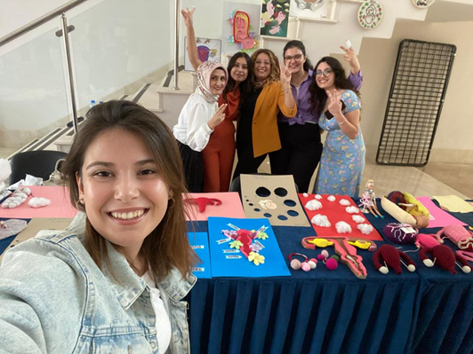
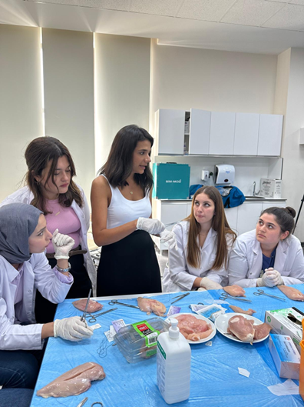
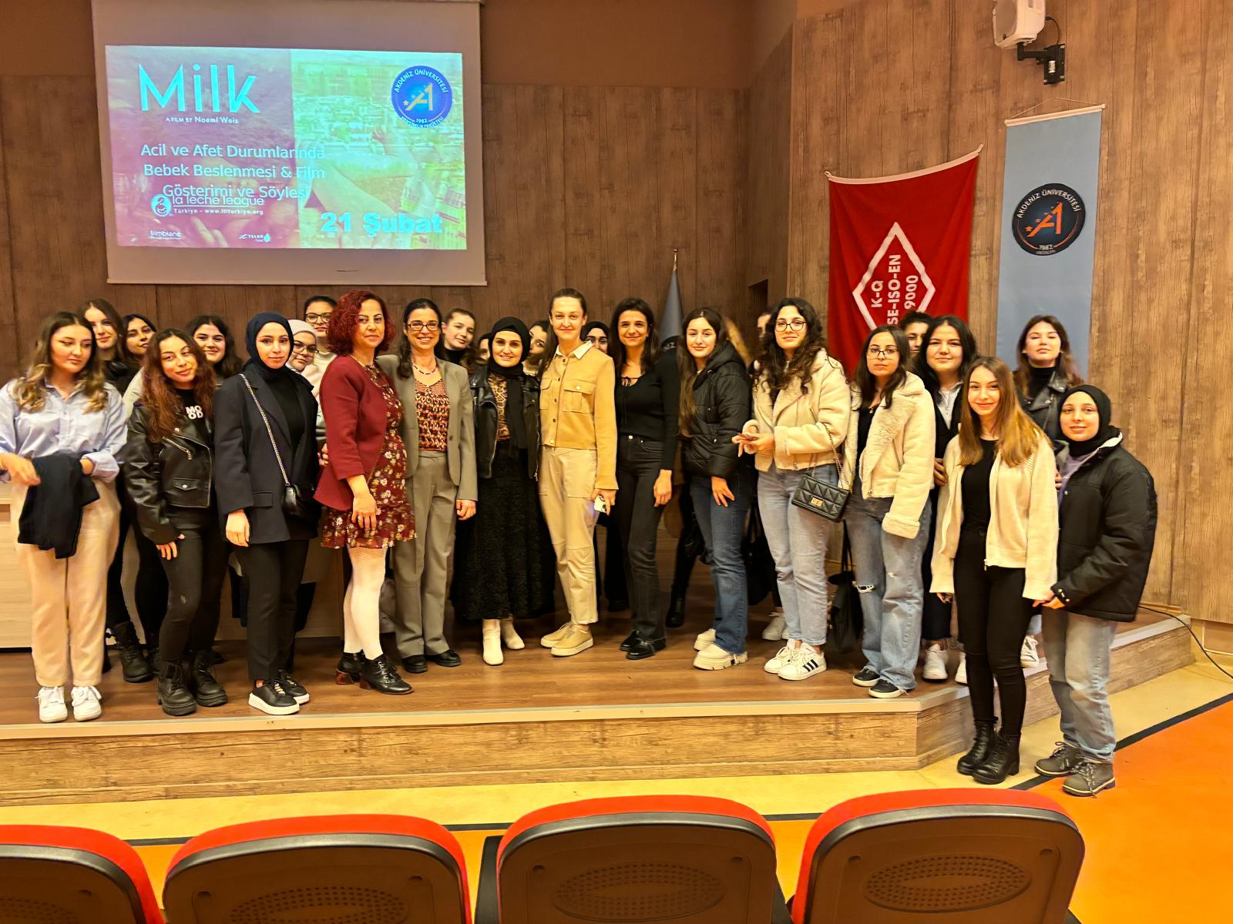
FARKLI ve İYİ UYGULAMA ÖRNEKLERİ
EĞİTİM-ÖĞRETİM ALANINDA***
Derslerde skeç, quiz (kahoot) oyunları, materyal sergisi gibi öğrenci katılımını artıran yapılandırmacı öğretim yaklaşımı uygulanmaktadır
Öğrenciler mesleki gelişimini destekleyici sempozyumlara toplu katılımları sağlanmaktadır (MILK- Akdeniz Üniversitesi)

Slide 21
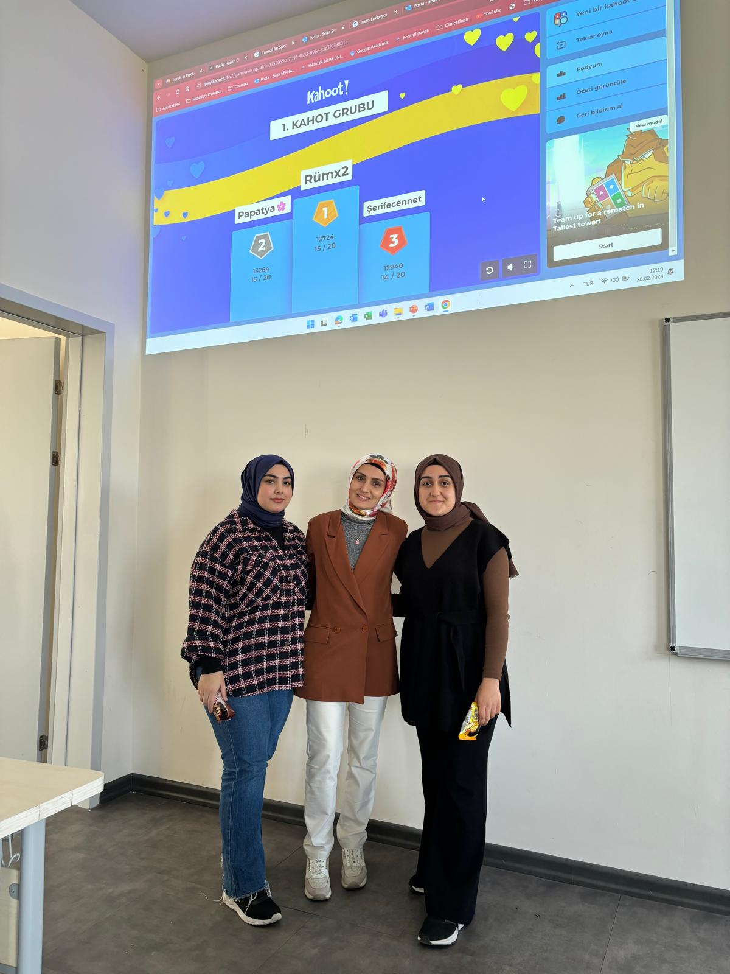
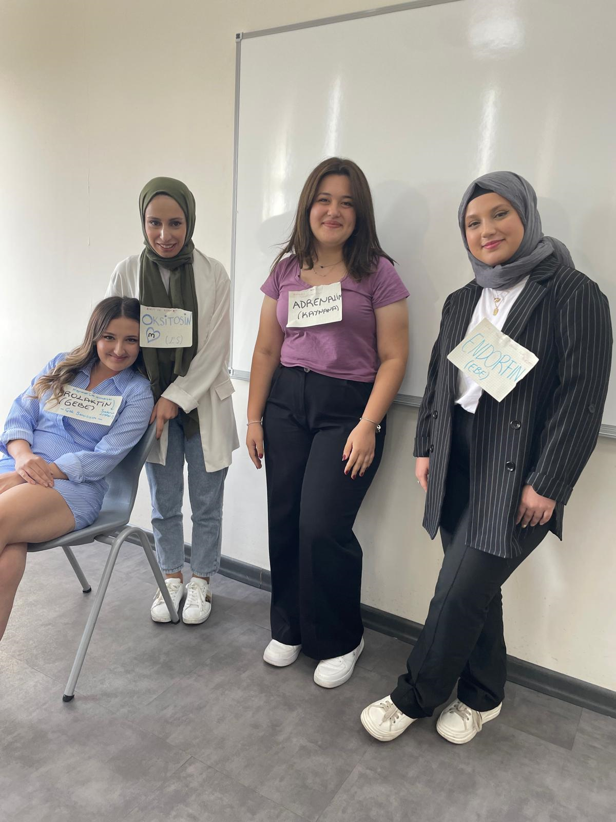
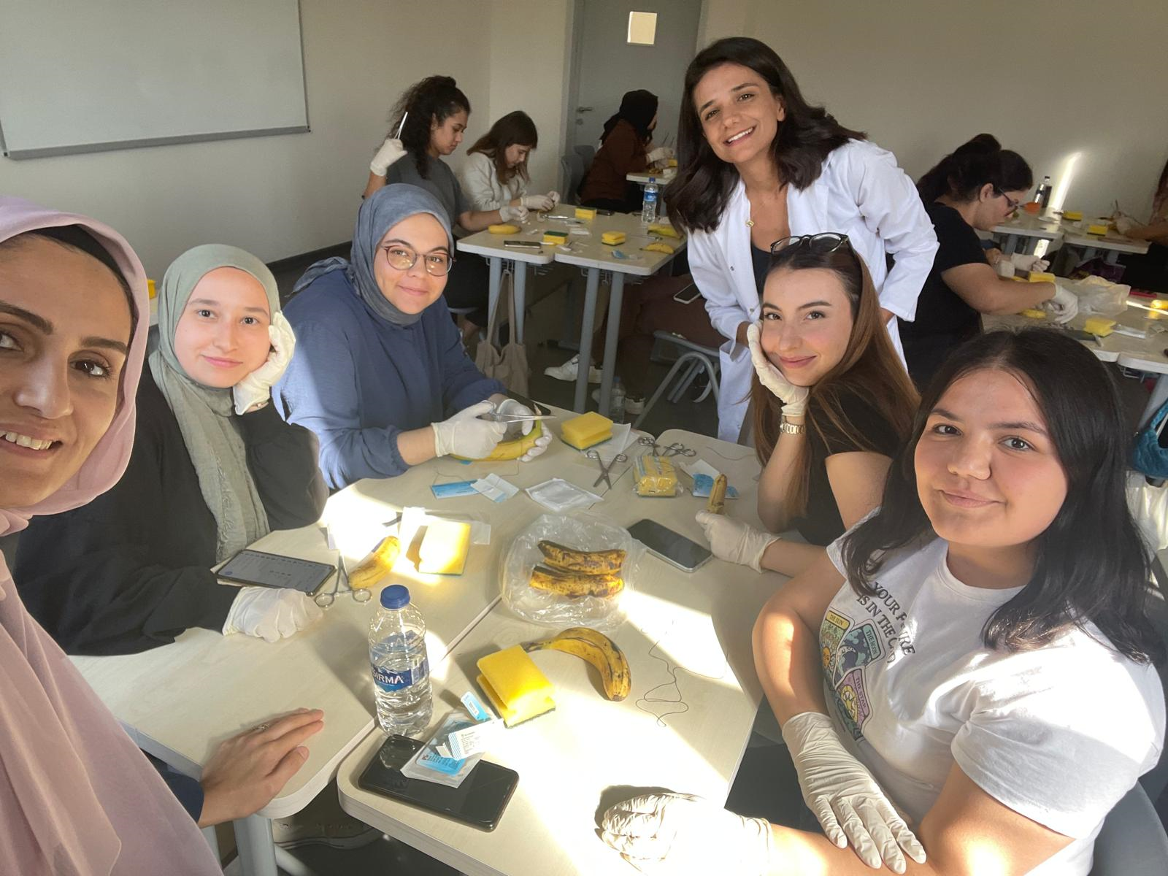
FARKLI ve İYİ UYGULAMA ÖRNEKLERİ
EĞİTİM-ÖĞRETİM ALANINDA***
Mesleki uygulamalar öğretim elemanı tarafından birebir yaratıcı tekniklerle uygulanmaktadır.
Eğitim öğretim alanında farklı iyi uygulama örnekleri planlanmaya devam etmektedir.

Slide 22
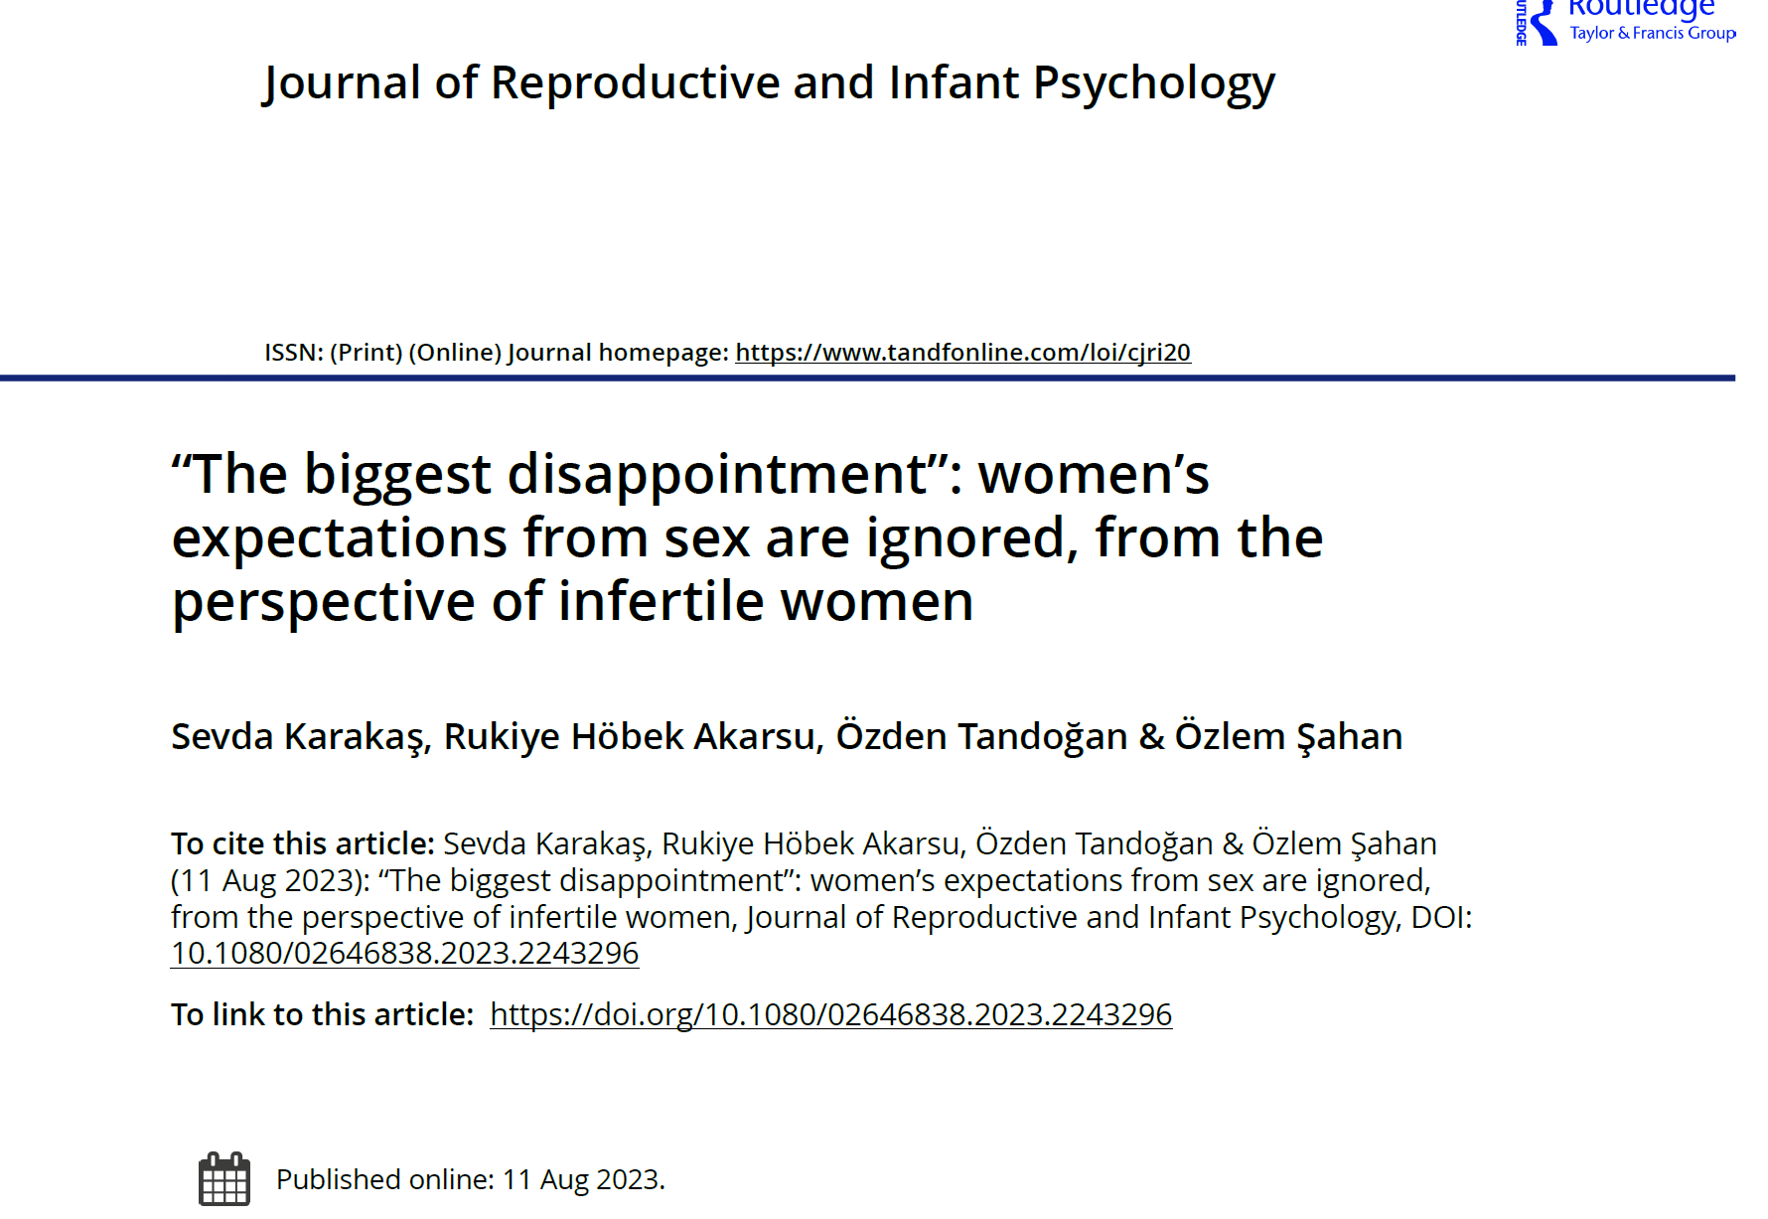

FARKLI VE İYİ UYGULAMA ÖRNEKLERİ
ARAŞTIRMA-GELİŞTİRME ALANINDA***
8 adet SCI yayın
5 adet diğer ulusal ve uluslararası dergilerde makale
6 adet kitap bölümü
23 adet sözel ve 4 poster bildiri bulunmaktadır.

Slide 23



FARKLI VE İYİ UYGULAMA ÖRNEKLERİ
ARAŞTIRMA-GELİŞTİRME ALANINDA***
2023-2024 Yılı TÜBİTAK 2209-A Üniversite Araştırmaları Öğrenci Projeleri- 3 Proje
10. Ebelik Öğrenci Kongresinde 6 adet öğrenci bildirisi

Slide 24

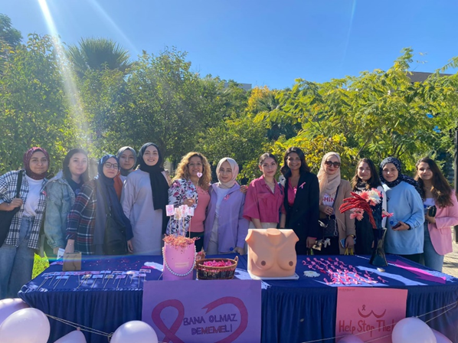

FARKLI VE İYİ UYGULAMA ÖRNEKLERİ
TOPLUMSAL KATKI ALANINDA
Meme kanseri farkındalık haftası kapsamında KKMM eğitimi verildi.
Düzenleme kurulunda yer alınan halka açık 2 adet eğitim verilmiştir

Slide 25
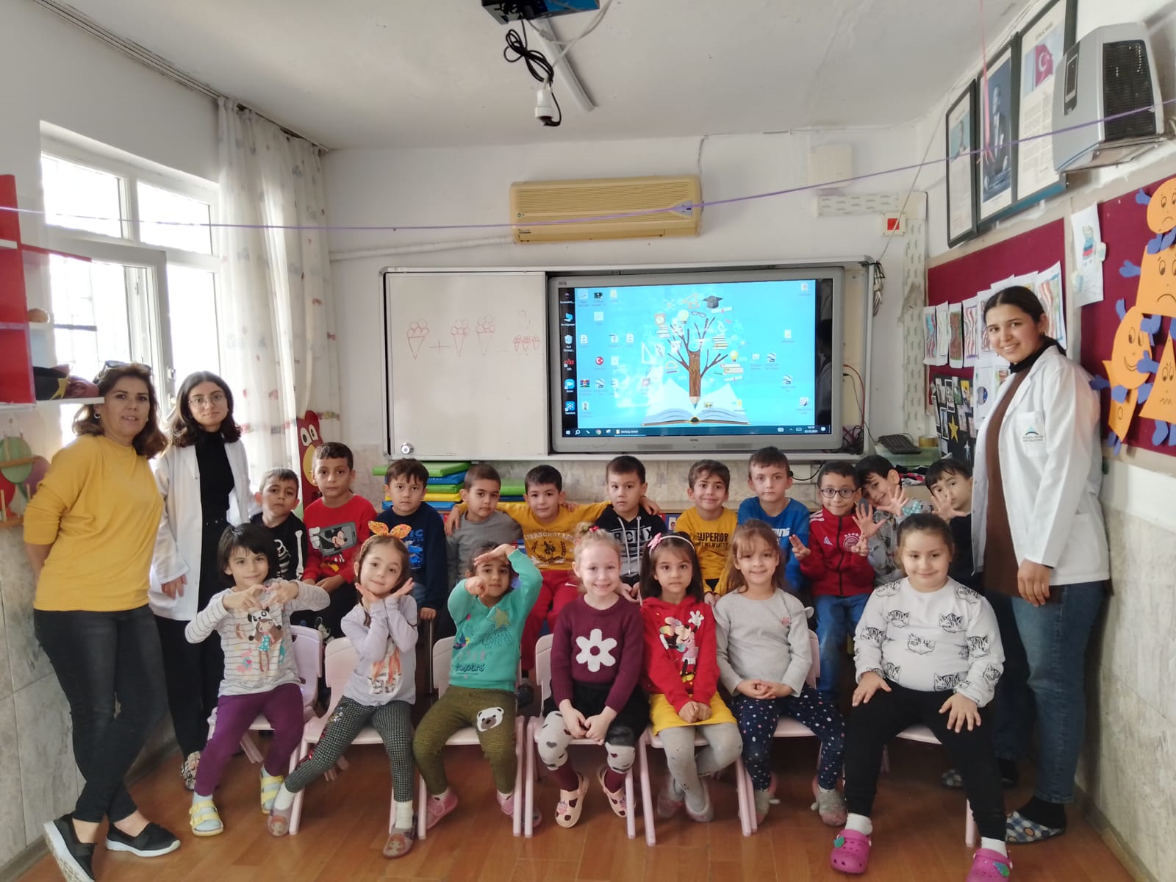
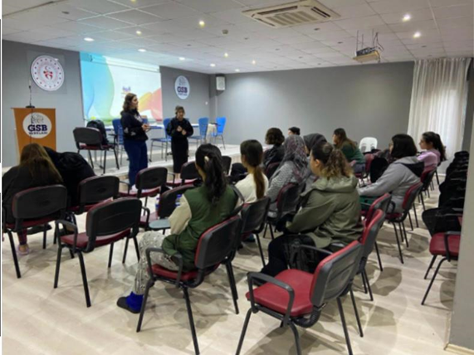
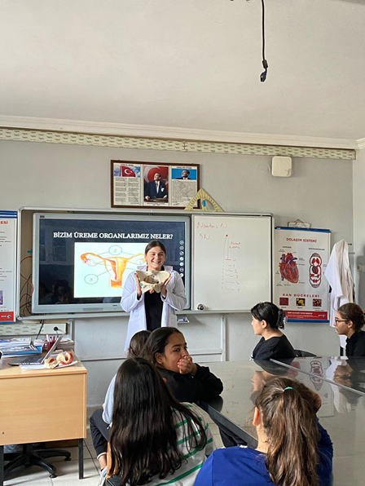
FARKLI VE İYİ UYGULAMA ÖRNEKLERİ
TOPLUMSAL KATKI ALANINDA
Toplumsal sorumluluk dersi kapsamında ebelik öğrencileri tarafından topluma yönelik eğitimler verilmektedir.

Slide 26
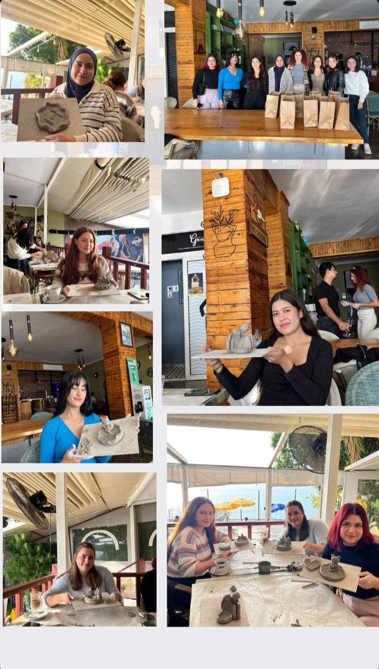
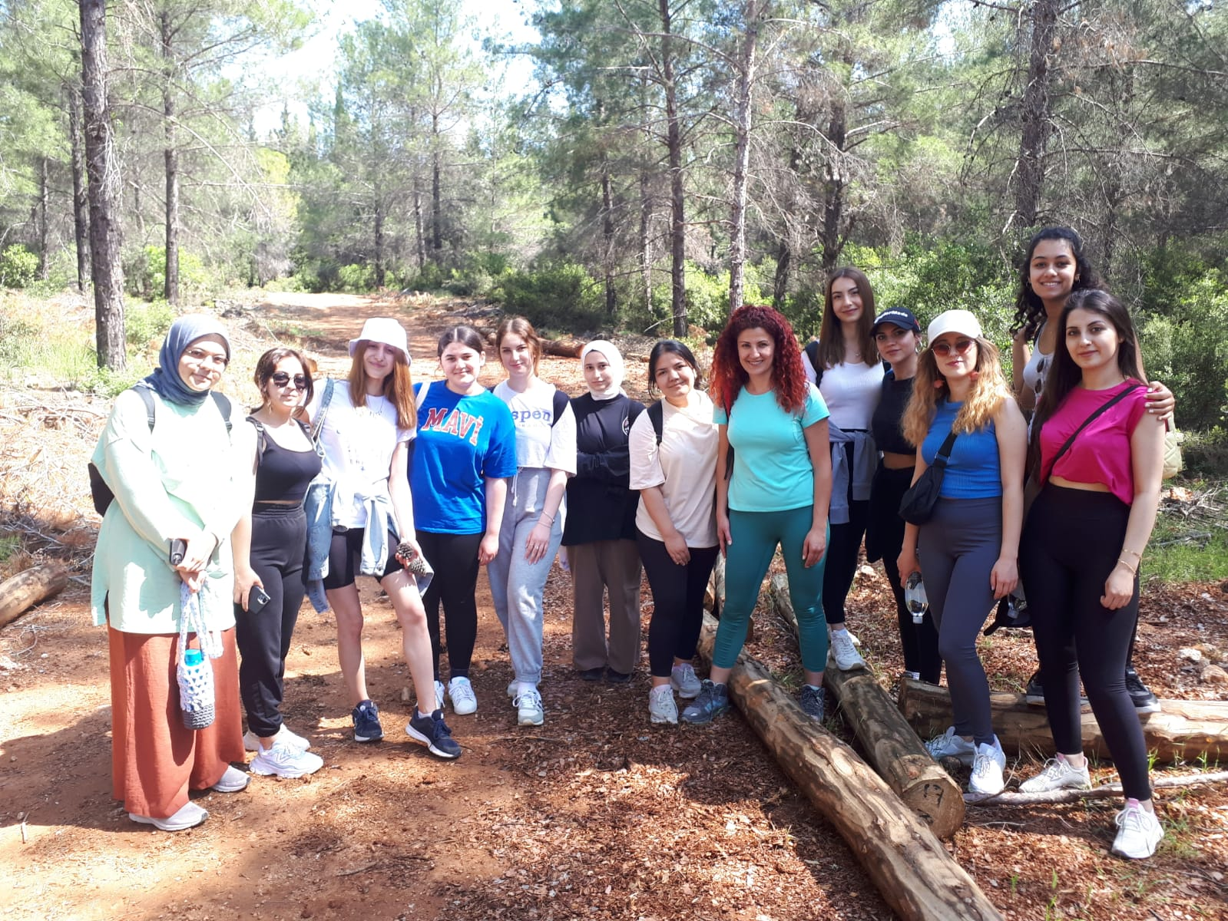

FARKLI VE İYİ UYGULAMA ÖRNEKLERİ
ÖĞRENCİ KULÜPLERİ ETKİNLİKLERİ
Öğrencilerin mesleki alan dışındaki gelişimlerini desteklemek amacıyla öğrenci kulüpleri ile sosyal etkinlikler (doğa yürüyüşü, seramik) düzenlendi

Slide 27
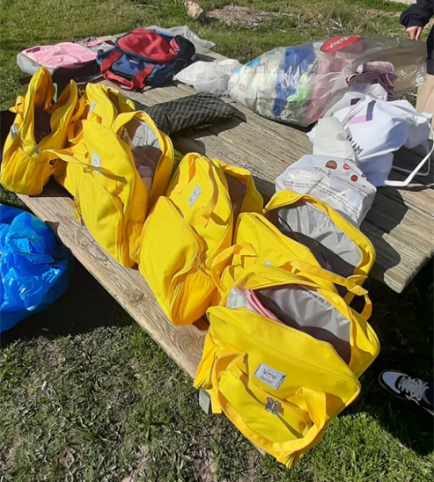

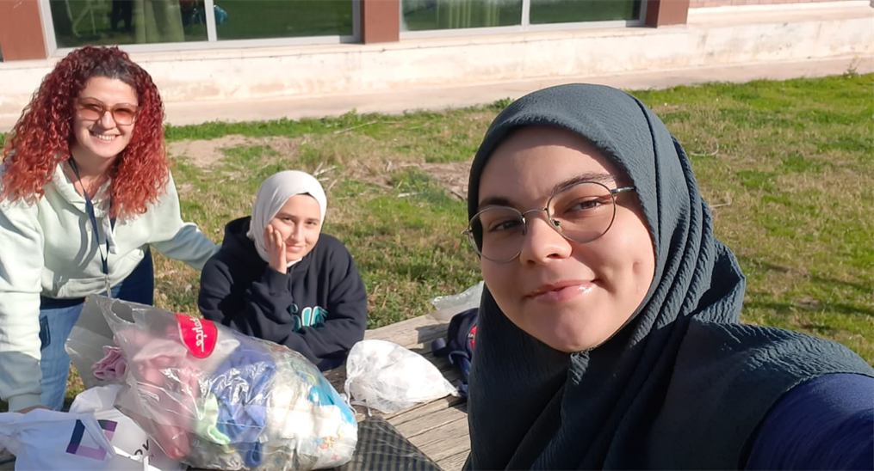
FARKLI VE İYİ UYGULAMA ÖRNEKLERİ
ÖĞRENCİ KULÜPLERİ ETKİNLİKLERİ
Varoluşa Tanık Ebelik Kulübü olarak başlattığımız yardım kampanyası sonucunda 6 şubat depreminden etkilenen gebeler için gebe çantası hazırladık ve yaklaşık 20 gebemize ulaştırdık.

Slide 28
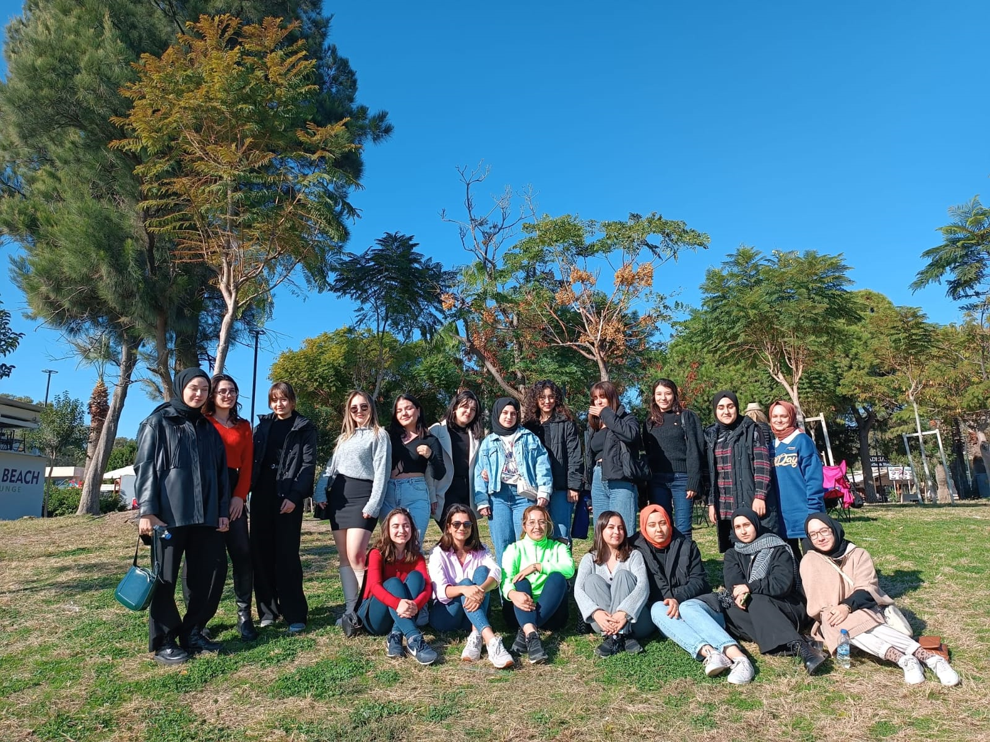
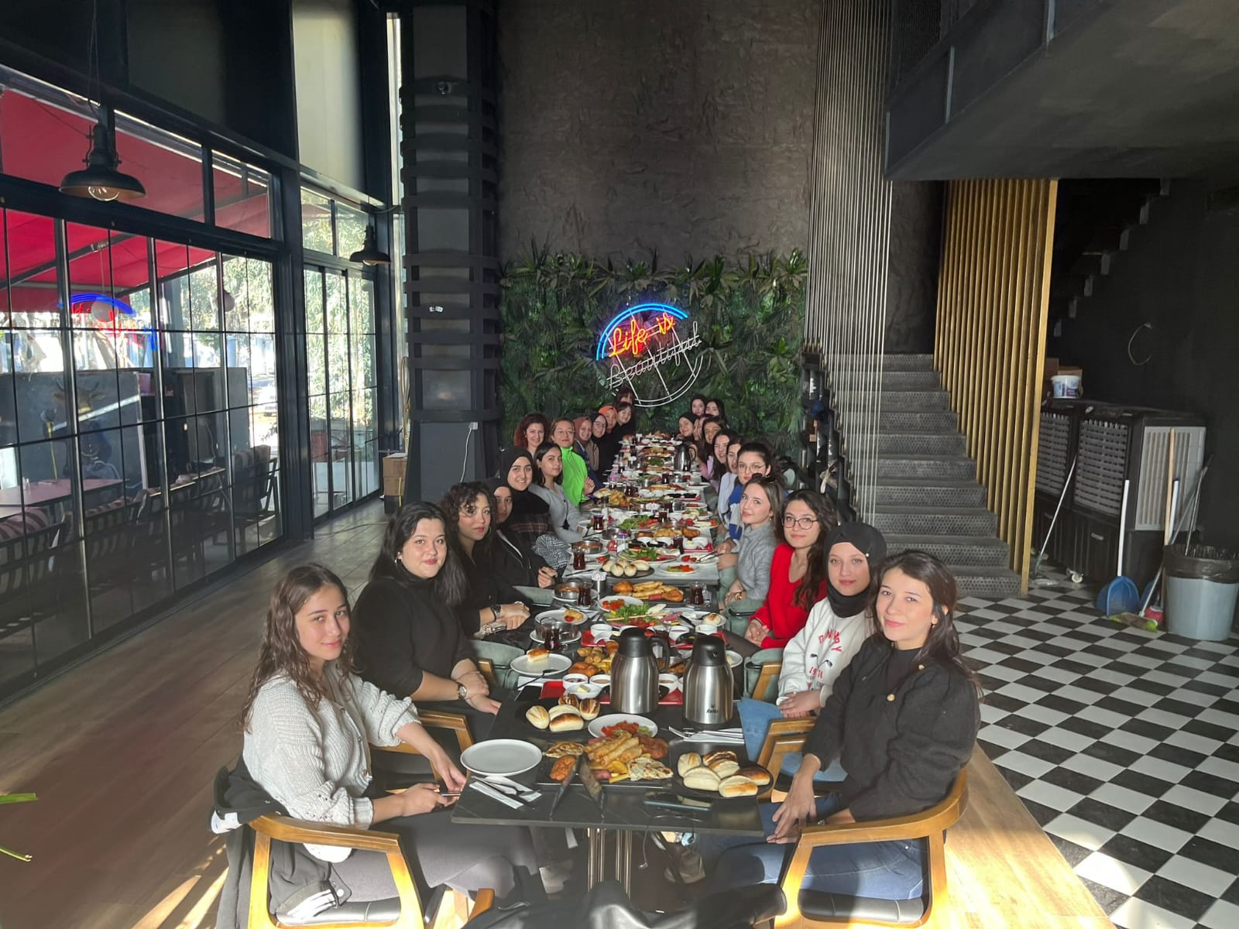
FARKLI ve İYİ UYGULAMA ÖRNEKLERİ
SOSYAL ETKİNLİKLER***
Eğitim- öğretim motivasyonunu yükseltmek amacıyla öğrencilere sosyal etkinlik (kahvaltı) düzenlendi

Slide 29
FARKLI VE İYİ UYGULAMA ÖRNEKLERİ
KURUMSALLAŞMA ALANINDA
Kalite süreçlerinde tüm akademik personel görev almakta ve sürece hakimiyeti sağlanmaktadır.
Her yıl koordinatörlük ve komisyonların görev tanımları gözden geçirilmekte ve her akademik personelin ulaşımına sunulmaktadır.
Müfredattaki derslerin izlenceleri, ders sunumları, sınav soru havuzları her öğretim elemanı tarafından L klasörüne yedeklenmekte ve ortak kullanıma sunulmaktadır.

Slide 30

SÜREKLİ İYİLEŞTİRME ÖNERİLERİ
Bölümdeki akademik kadro sayısının artırılması.
Lisansüstü eğitimin başlaması.
Dış paydaşlarla üniversitenin ve bölümün tanınırlığı için yeni eğitim ve projelerin düzenlenmesi.

